Slide 1

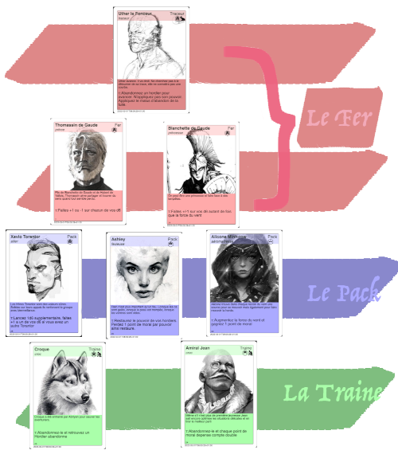
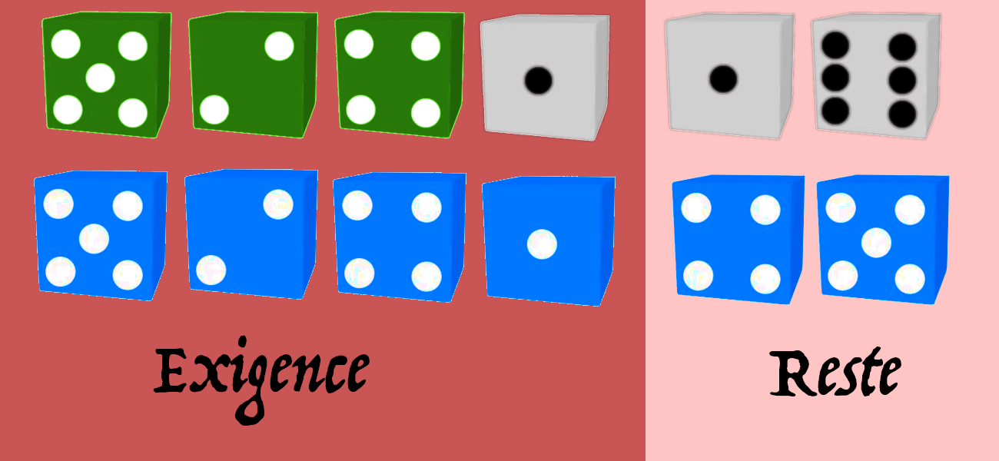
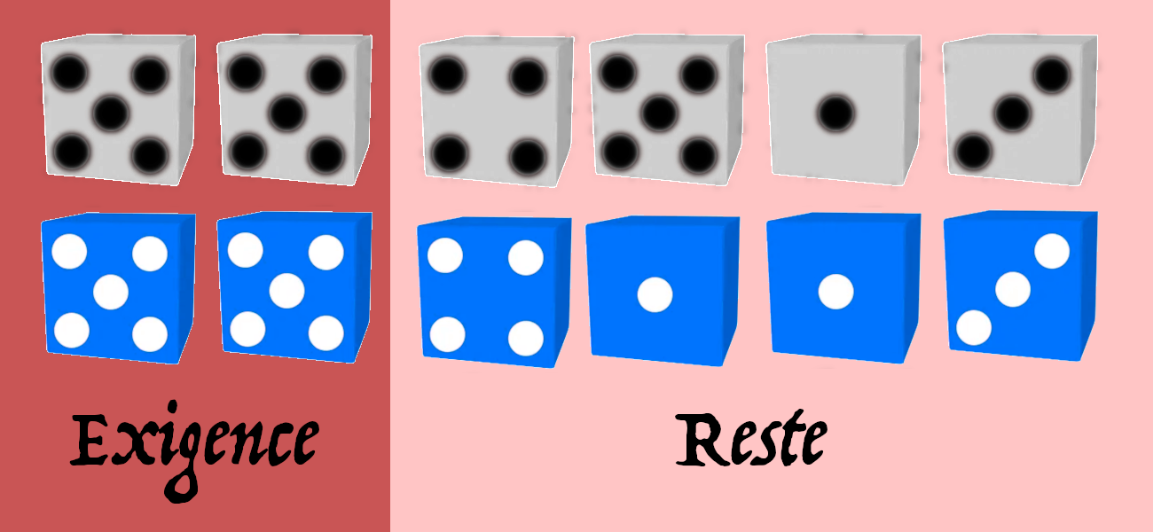
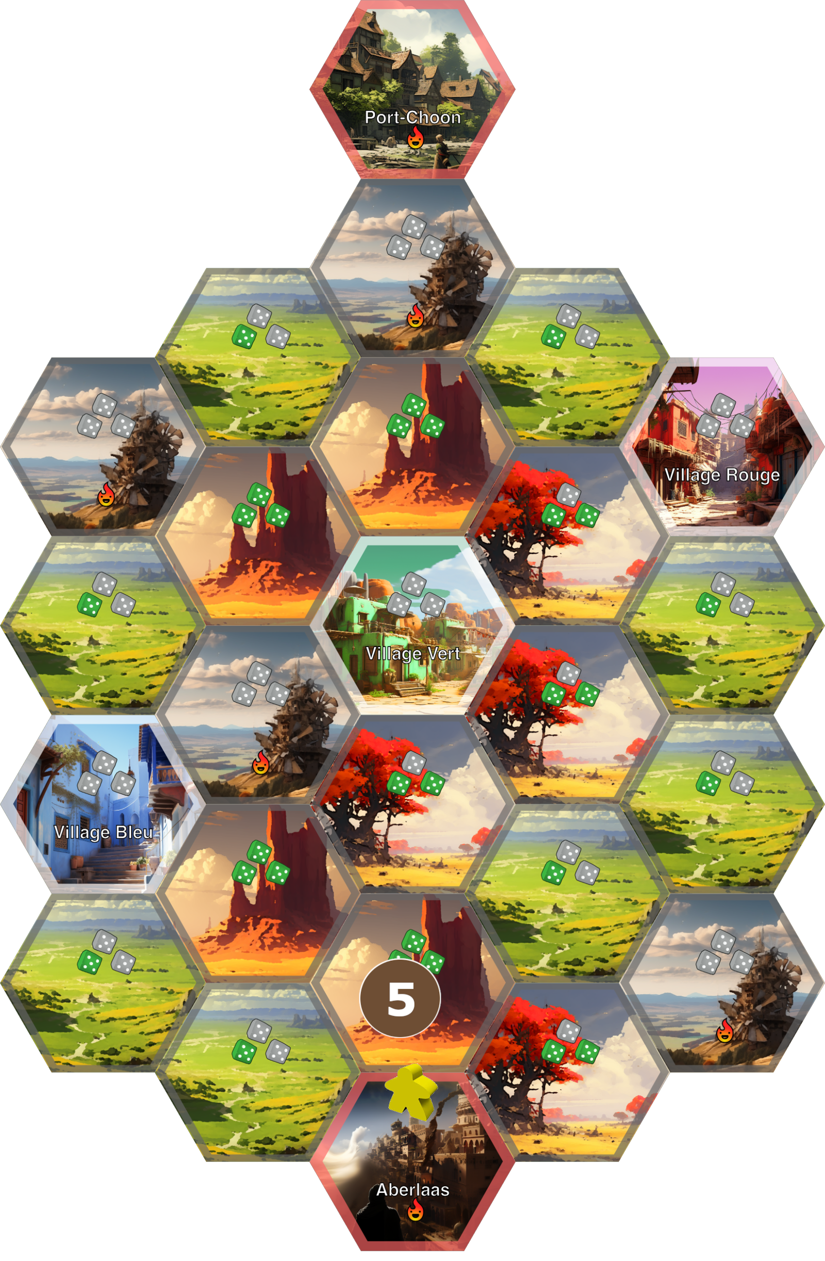
Librement inspire du livre de SF la Horde du contrevent d’Alain Damasio.
Introduction
Windwalkers est un jeu est une course, où se mélangent survie et exploration, a pour but d'amener sa Horde à l’autre bout du monde depuis la ville de Aberlaas en Extrême Aval du vent vers Camp Bòban, dernière ville en Amont.
Dans ce monde où le vent tue, saurez-vous remonter à l’origine du vent?
Rapide présentation du jeu
Vous incarnez une horde, un groupe de personnages appelés Hordiers, qui devront progresser à travers un paysage en permanence balaye par les vents. Pour pouvoir progresser, votre horde traversera des épreuves, définir un itinéraire à travers la steppe, les montagnes ou le désert et enfin d'user de stratégie pour maintenir le moral de votre horde.
Le trajet sera parcouru sur un plateau de jeu compose de tuiles terrain. Les épreuves y seront indiquées. Pour passer ces épreuves, vous devrez affronter les vents dans des combats de dés de plus en plus complexes.
Vous pourrez améliorer le hasard des dés en votre faveur à l'aide du pouvoir des personnages de votre horde.
La partie se déroule en 4 chapitres. Au début de chaque chapitre, vous devrez recomposer le terrain.
Comment perdre? Atteindre 0 de moral ou abandonner le dernier hordier.
Comment gagner? Atteindre la ville de l'autre cote du plateau. Atteindre Camp Bòban à la fin du 4e chapitre. Faire le plus de points section Calcul du score.
Le Matériel
> 10 dés bleus pour la horde
> 6 dés blancs et 3 dés verts pour le vent
> 6 dés noirs et 6 dés violets pour les épreuves
> 108 cartes personnages uniques
> 60 tuiles terrains, villes et villages
> 30 jetons vent: - 3 vents F1; 4 vents F2 ; 6 vents F3 ; 7 vents F4 ; 6 vents F5 ; 4 vents F6
> 1 pion représentant votre équipe
> 1 carnet de contre
Si vous ne désirez pas lire l'intégralité des règles maintenant, je vous propose de vous rendre au chapitre1 afin de découvrir les règles dans un petit scenario.
Le terrain
Le terrain est composé de tuiles hexagonales. Il existe 3 types de tuiles:
> les Villes, point de départ et d'arrivée de chaque chapitre
> les Villages abrités
> les Terrains
Installation
Installez la ville de départ: Aberlaas La ville d’arrivée: Port-Choon Placez les 3 villages dans la diagonale Remplissez les terrains comme indique ci-contre.
Placez le pion Horde sur Aberlaas Sortez vos dés et les dés du vent. Ouvrez votre carnet de contre et indiquez ”Chapitre 1” et 9 en moral.
Placez 2 cartes rouges, 2 vertes et 2 bleues à coté du terrain qui serviront plus tard.
Recrutement Vous commencez avec 9 en moral. Prenez les cartes hordiers et installez comme indique ci-contre: 1 Traceur (chef) comme “Uther le fonceur” 2 Fers comme “Thomassin” et “Blanchette de Gaude” 3 Packs comme “Xavio” et “Kyo Torantor” et “Vera” 2 Traines comme “Croque” et “Belkacem”
Contrez le vent!
Placez votre pion horde entre la tuile village et la tuile vers laquelle vous vous dirigez. Prenez les dés représentés sur la tuile terrain (3 dés verts si vous allez sur une montagne), complétez par 3 dés blancs. Piochez un jeton vent et posez-le sur cette tuile.
Lancez les 6 dés du vent et vos dés.
Si le vent que vous avez pioche est de Force4, vous devrez apparier 4 de vos dés avec les dés du vent. Appariez toujours les dés colores(verts) avant les incolores(blancs)
Si vous avez apparié les 4 dés et que le reste est supérieur ou égal au vent, vous pouvez avancer. BRAVO! Placez votre pion sur le terrain. Notez sur le carnet de contre : Jour 1, Vent F4, Terrain Montagne, Moral 9, note: passage facile
Recommencez l’opération: placez votre jeton entre le terrain suivant et votre terrain. Prenez les 3 dés du terrain et complétez par 3dés incolores. (6 dés incolores dans ce cas) Piochez un jeton vent (Force 2) C’est un échec. Les exigences sont bonnes Le reste est trop petit. 13(4+5+1+3) pour le vent contre 9(4+1+1+3) pour vous Vous pouvez: - perdre la journée, rester sur place et perdre un hordier OU - utiliser vos capacités ou du moral
Dans ce cas, utilisez Thomassin (en le retournant) pour faire +1 sur chacun de vos dés. Appariez de nouveau vos dés et passez. Notez sur le carnet de contre : Jour 2, Vent F2, Terrain Plaine, Moral 9, Thomassin nous a sauvé! En resumé: 1. lancez tous les des 2. piochez le vent 3. appairez les des colores (verts) 4. appairez les des incolores (blancs) 5. comparez a l’exigence du vent 6. utilisez pouvoirs et moral pour passer
+
vent
+
vous

Slide 2
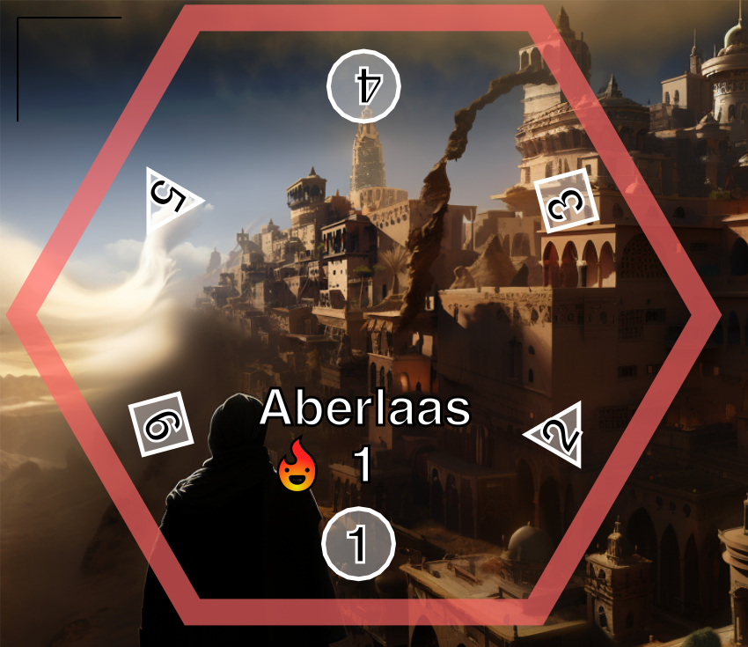


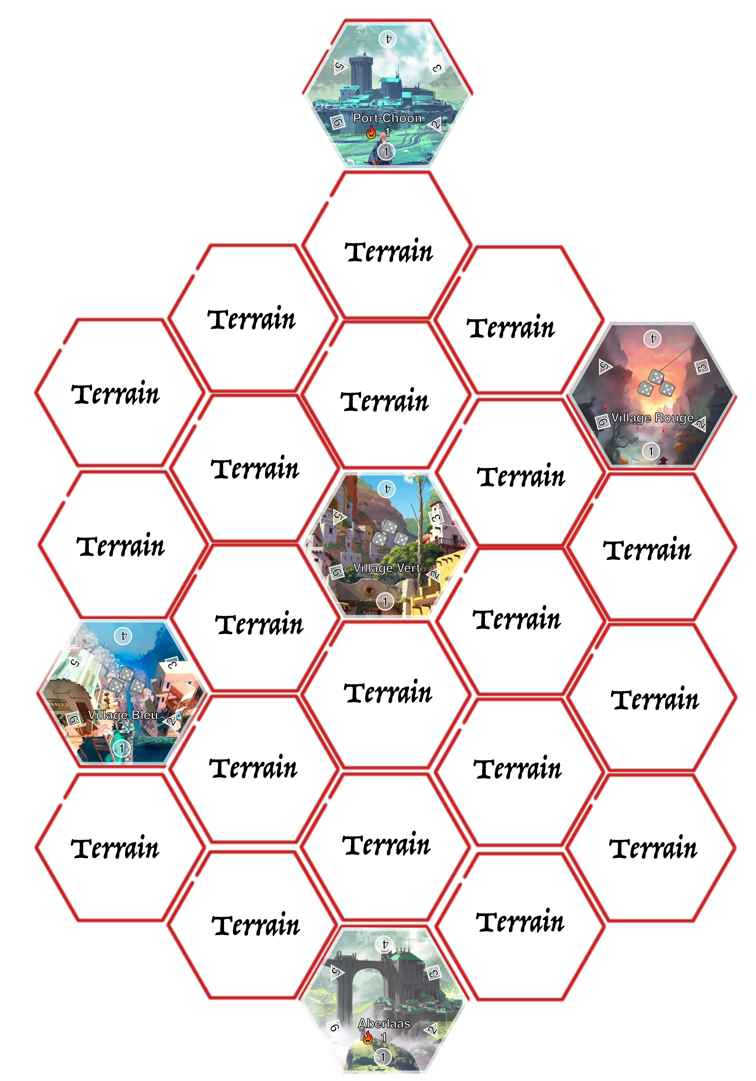
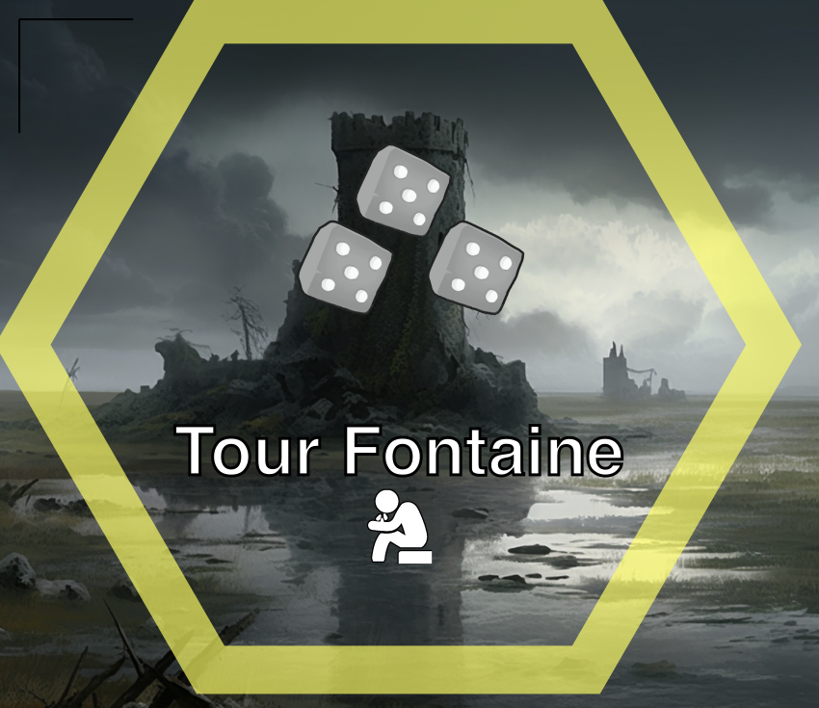
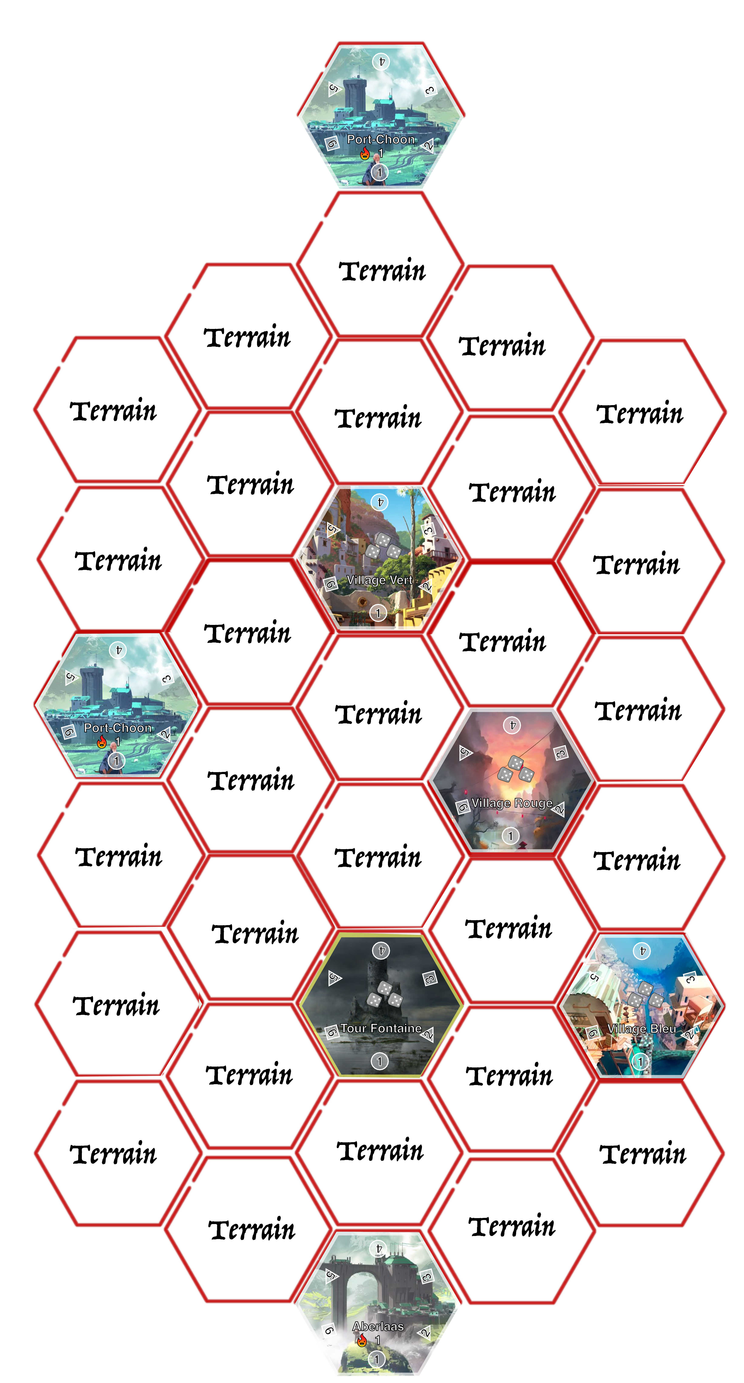
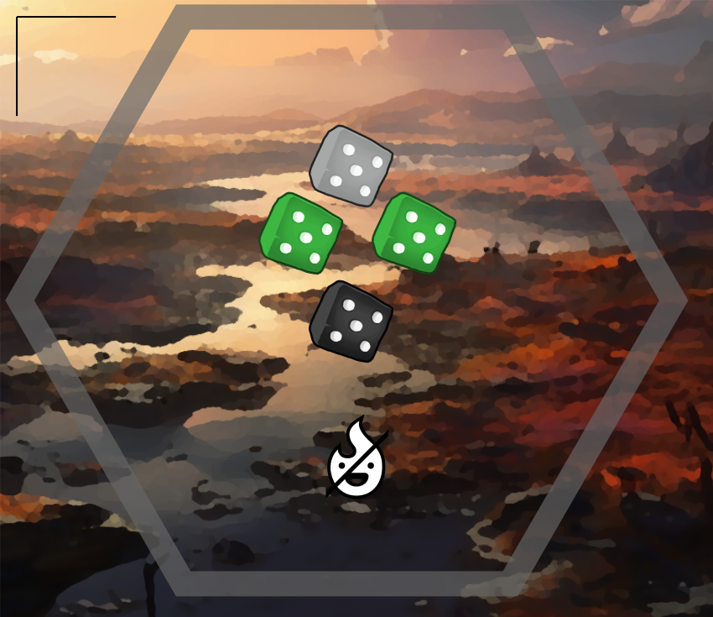

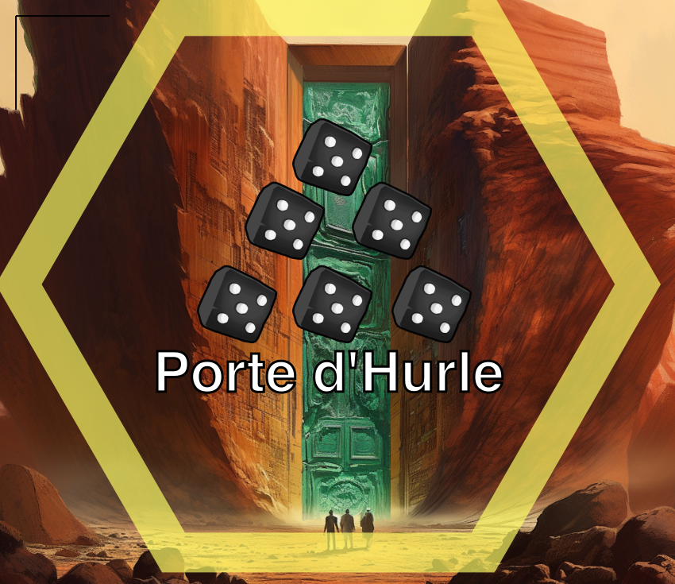


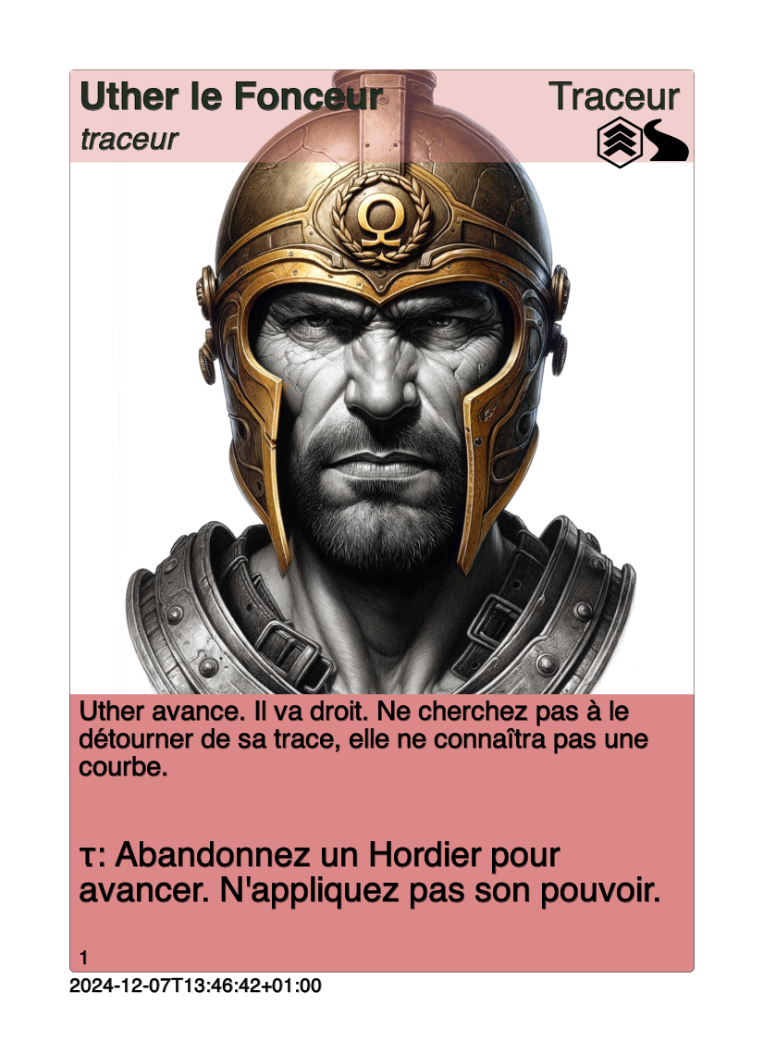
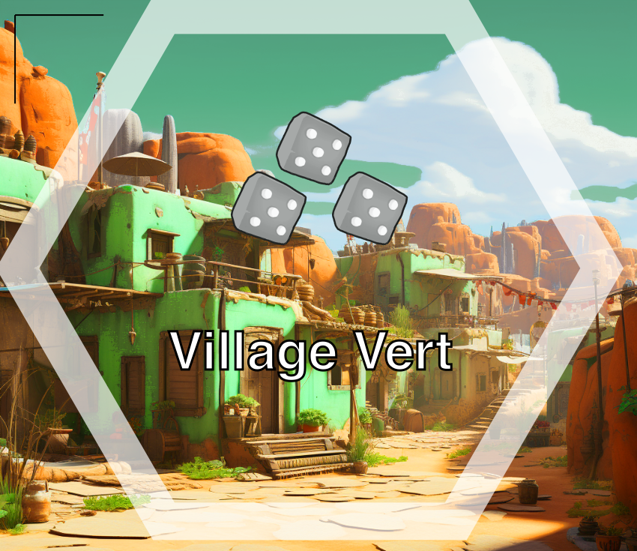
Allez plus vite: Se surpasser!
Ce jeu est une course, pour arriver en premier, il vous faudra vous surpasser ; pousser plus loin votre équipe et puiser dans ses ressources. Pour ce faire, au lieu de vous reposer après avoir passé une tuile, continuez de contrer sur la tuile suivante. Placez votre pion entre 2 tuiles et prenez les 3 dés du terrain et complétez a 6 dés par 3 dés incolores. Votre équipe ne prendra plus que 5 dés afin de modéliser l’effort fourni pour progresser sans se reposer.
Vous pouvez ainsi vous surpasser plusieurs fois de suite dans la même journée en perdant un dé supplémentaire. Ainsi, se surpasser 2 fois et vous n’aurez que 4 dés, 3 fois et ne lancez que 3 dés.
Passer un terrain rapporte 1 point. Se surpasser augmente la valeur de celui-ci de 1 point par dé perdu. Ainsi se surpasser 2 fois rapporte 1+2 = 3 points.
Bords: chemins faciles Les bords de carte sont plus longs mais plus aisés: le vent y souffle moins fort. Lorsque vous contrez le vent sur un terrain de bord de carte, le vent n’a que 5 dés.
Prenez les 3 dés du terrain et n’ajoutez que 2 dés incolores pour compléter le vent.
Le terrain dé incolore dé vert: doit être résolu en premier dé noir: se lance en plus. Ne peut être manipule que par le moral ou les hordiers de traine. La horde lancera autant de dés violets pour les contrer. Les dés violets doivent être égaux aux dés noirs. moral: indique si on gagne ou perd du moral en atteignant cette tuile, s’applique aussi si un hordier est abandonné sur cette tuile. Les villages S'arrêter dans un village permet de reposer toute la horde. Ne pas s'arrêter ne repose qu'un hordier. S'arrêter en dehors d'un village ne repose qu’un seul hordier. Vous pouvez recruter jusqu’à 2 hordiers dans chaque village colore que vous traversez.
Se surpasser:
Se reposer Lorsque vous ne souhaitez plus avancer, passez votre tour et changez de jour. Vous pourrez relancer tous vos dés. Sur un terrain normal, récupérez le pouvoir d’un hordier en le retournant. Dans un village ou une ville, récupérez tous les pouvoirs de votre horde.
Calcul du score Chaque tuile passée rapporte 1 point. Se surpasser augmentera la valeur de la tuile de 1 point par tuile passée pendant la même journée. Vaincre un furevent(F6) rapporte 3 points. Ce furevent peut être contré de manière naturelle (en le piochant) ou en modifiant la valeur du vent. Un furevent rabaisse par un pouvoir de hordier compte tout de même. Pour obtenir votre score final en fin de chapitre, ajoutez la valeur de chaque tour de jeu et votre moral de fin de chapitre à votre score. Chaque journée écoulée vous coutera 5 points. Attention a ne pas lambiner pour optimiser vos points.
En fin de campagne, chaque hordier vivant dans votre horde rapportera 2 points. Quelques précisions
Il n’est pas possible de lancer plus de 10 dés. Le grade indique la facilite d’utiliser un hordier. Si c’est votre première partie, favorisez le grade 3. Passez aux grades 2 une fois familiarise avec les principes du jeu. Mélangez les grades pour ne pas jouer exclusivement avec les grades 1.
Jouer à plusieurs
Chaque joueur constitue sa horde en commençant par le traceur. Vous pouvez utiliser une équipe préfabriquée (conseillé pour une première partie). Pour les joueurs avancés, le draft se fait en recrutant chacun son tour un hordier parmi ceux face visible. On propose autant de hordiers que nécessaires + 1. Les hordiers non sélectionnés seront abandonnes sur la ville de départ.
Chaque joueur joue à son tour dans la même journée. Un joueur décidant de s’arrêter doit attendre que les autres joueurs aient fini leur journée pour avancer. Notez le tour de chacun dans le carnet de contre.
Certains hordiers peuvent utiliser leur pouvoir pendant le tour d’autres joueurs. La plupart de ces pouvoirs ne fonctionnent que sur des joueurs sur une tuile adjacente ou sur la même tuile que vous.
Exemple d’équipes: - (Traceur) Alpha le perfectionniste - (Fer) Ukkiba et Ed Abro - (Pack) Ashley, Osvaldo, Saskia - (Traine) Belkacem, Duke Arnaud
- (T) Uther le Fonceur - (F) Thomassin et Blanchette - (P) Xavio, Yavo, Wanda - (C) Charlize, Croque
- (T) Ryage le joueur - (F) Kon et Athonios - (P) Lethune, Rochelle, Vera - (C) Père, Mere
Les villes o Point de départ et d’arrivée. Il n’y a pas de vent sur ces tuiles. Elles ne comptent pas dans le décompte des points.
Le moral Le moral sert a activer le pouvoir de certains hordiers ainsi que de modifier la valeur d’un dé de +/- 1. Un moral a 0 signifie perdre la partie.
Lieux spéciaux
Tour Fontaine: passer par la tour fontaine repose un hordier. S’y arrêter repose la horde. Perdez un hordier! Rapporte 3 points. Porte d’Hurle: passage obligé du chapitre 4, ne lancez que 6 dés noirs. Impossible de s’y arrêter. Rapporte 6 points.
La Horde Une horde est composée de 3 fers dont le traceur, 3 packs et 2 traines. Le fer est la pointe et travaille sur l’ensemble des dés. Le pack a un travail plus fin. La traine est puissante mais à usage unique. Ce sont les seuls à pouvoir modifier la valeur des dés noirs.
bords
nom
titre
position
grade
description
pouvoir

